Slide 1
výzkum volebního trhu
Politický marketing, LS 2024
Marcela Konrádová

Slide 2
aktéři jsou racionální
politické strany
kandidáti
instituce, byrokracie
voliči
zájmové skupiny
lobby
média
nadnárodní, mezinárodní aktéři

Slide 3
úspěch politické strany
= výhra ve volbách?
program
konzistence
členové
...
znalost trhu!

Slide 4
politický trh volební trh
z ekonomiky
mikro a makro prostředí
směna
alespoň dvě strany (aktéři/subjekty)
každá má něco, co představuje hodnotu pro stranu druhou
každá je schopna komunikace a předání
každá má svobodu nabídku ke směně odmítnout/přijmout
každý věří, že je vhodné/žádoucí s druhou stranou jednat

Slide 5
ideální marketingový mix
4P
5P – lidé (people)
6P? - packiging
7P? – physical evidence
produkt
propagace (promotion)
umístění (placement)
cena (price)

Slide 6
faktory definující trh
politické
počet relevantních stran
personalizace politiky
aktuální témata
právní
právní ukotvení
volební systém
ekonomické
ekonomická situace
obchod
socio-demografické
struktura obyvatelstva

Slide 7
ČR a volební trh

Slide 8
druhy a typy trhu
z hlediska prostoru
lokální – regionální – celostátní – mezinárodní
z hlediska počtu členů
monopol – oligopol – polypol
z hlediska stupně organizovanosti
vysoký – nízký

Slide 9
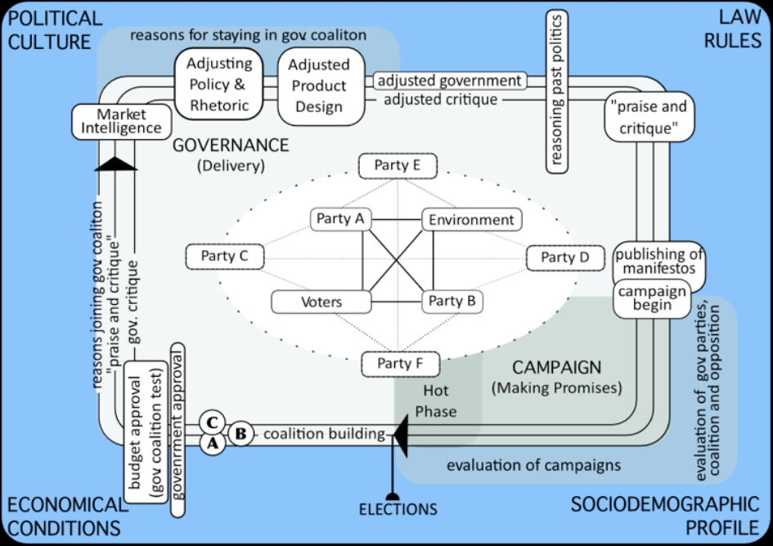
cyklus politiky

Slide 10
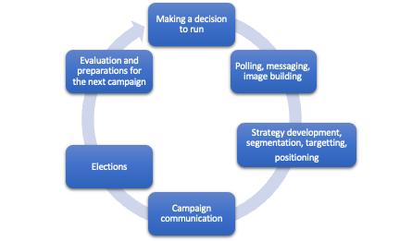
cyklus kampaně

Slide 11
data-drive campaigns
premoderní - moderní – postmoderní – data-driven
charakteristiky
užívání digitálních technologií
mikrotargeting
personalizace
mezinárodní, externí aktéři
strategie vycházející z dat (dlouhodobý sběr vs. ad hoc)
význam politické analytiky
feedback

Slide 12
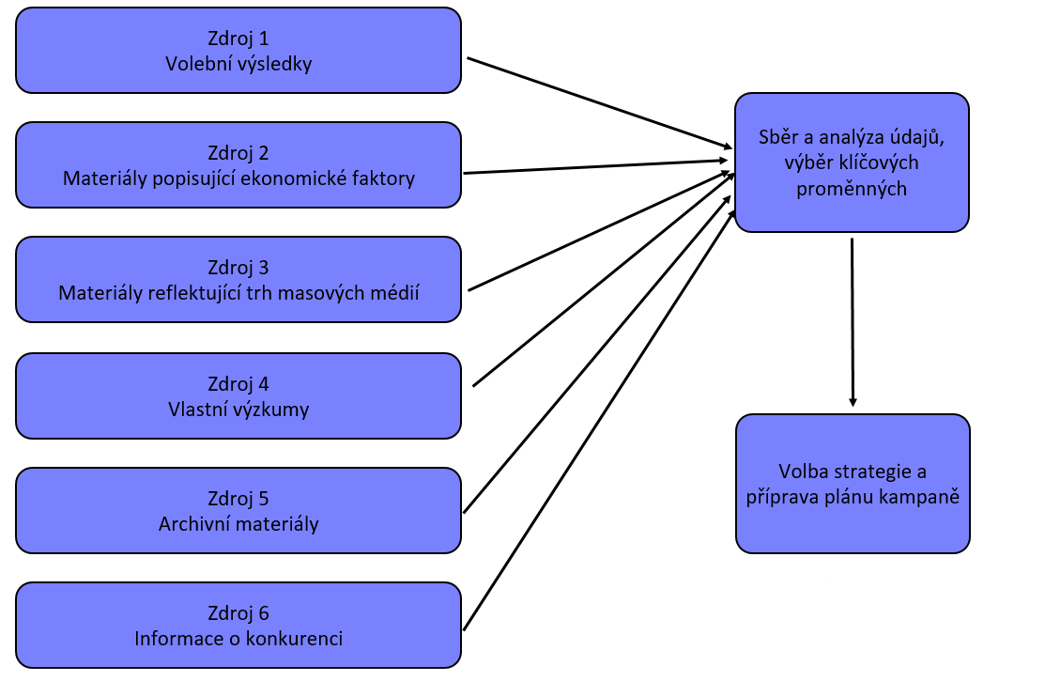
výzkum trhu

Slide 13
SWOT analýza
student/ka si vybere JEDNU z parlamentních STRAN (ne koalic)
SWOT analýza vč. strategií pro nadcházející volby do Evropského parlamentu
termín odevzdání SWOT analýzy je 21. dubna 2023 (půlnoc) elektronicky výhradně do odevzdávárny v Moodle
striktní rozsah 5 NS
součástí je i krátké (max. 1 odstavec) představení subjektu
hodnotí se práce se zdroji, argumentace i formální a gramatické náležitosti

Slide 14
SWOT analýza
typ situační analýzy
používána také ke strategickému plánování a strategické komunikaci
zkoumá vnitřní prostředí organizace (silné a slabé stránky) a vnější faktory (příležitosti a hrozby)
interní faktory podporují, případně brání, organizaci v dosažení jejích cílů a jsou také označovány jako kontrolovatelné
příležitosti a hrozby jsou nekontrolovatelné a představují spíše možnosti, které by jí prosazování strategie mohly umožnit, respektive znemožnit

Slide 15
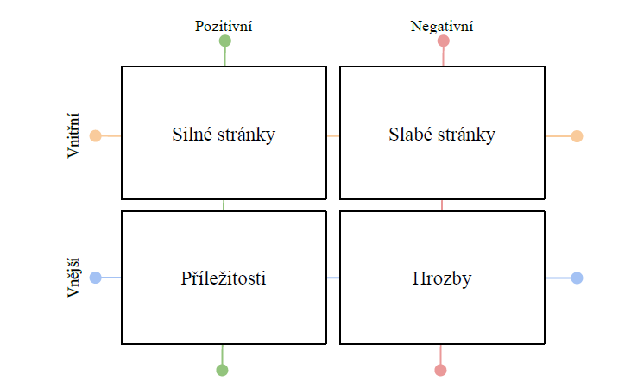
SWOT analýza
princip účelnosti
princip relevantnosti
princip kauzality
princip objektivnosti
tým!
alespoň 5 bodů
v každém segmentu

Slide 16
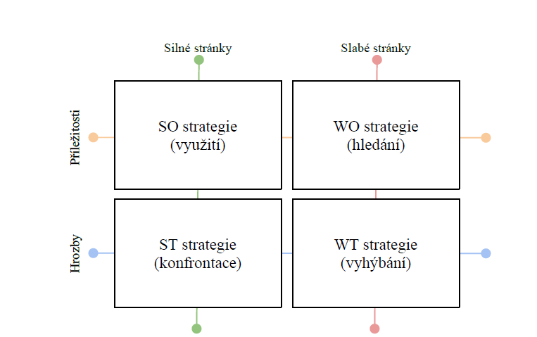
konfrontační matice

Slide 17
message box
co bude naše kampaň říkat o našem kandidátovi?
co budeme říkat o našem oponentovi?
co bude konkurence ve své kampani říkat o našem oponentovi?
co budou říkat o nás?

Slide 18
Tak příště!
strategické nástroje

